Slide 1


Slide 2

Reporte de Gestión Relaciones Públicas
Octubre 2020

Slide 3

Introducción
El presente informe es para poder presentarles la evolución de la gestión de Relaciones Públicas que realizó Comsmarket para Terri Thrush Productions durante el mes de octubre. En el mismo podrán observar los diversos KPI de la gestión.
En donde sumamos el siguiente objetivo principal:
Mostramos a Terri Thrush como una talentosa panameña dedicada a las artes cinematográficas.

Slide 4
Aportes
Durante el mes de octubre, hemos podido dar a conocer la propuesta de valor y los elementos diferenciadores de Terri Thrush Productions, a través de 3 activaciones de Relaciones Públicas dirigidas a periodistas, líderes de opinión y medios, que ha permitido reforzar el posicionamiento de la empresa y de su vocería ante la opinión pública.
En este mes nuestro mensaje se enmarcó en el siguiente eje:
Nuevas oportunidades para el cine latino a raíz de la pandemia.

Slide 5
Aportes en números
Cantidad de Publicaciones:
25 Publicaciones en TV, páginas web y Twitter. En su mayoría de tier 1.
Valor Publicitario
B/. 31,976.90
Valor Informativo
B/. 127,907.60
Tono de a comunicación
100% Positivo
Presencia de vocero y quote de vocero
25/25

Slide 6

PUBLICACIONES EN MEDIOS TRADICIONALES Y DIGITALES

Slide 7

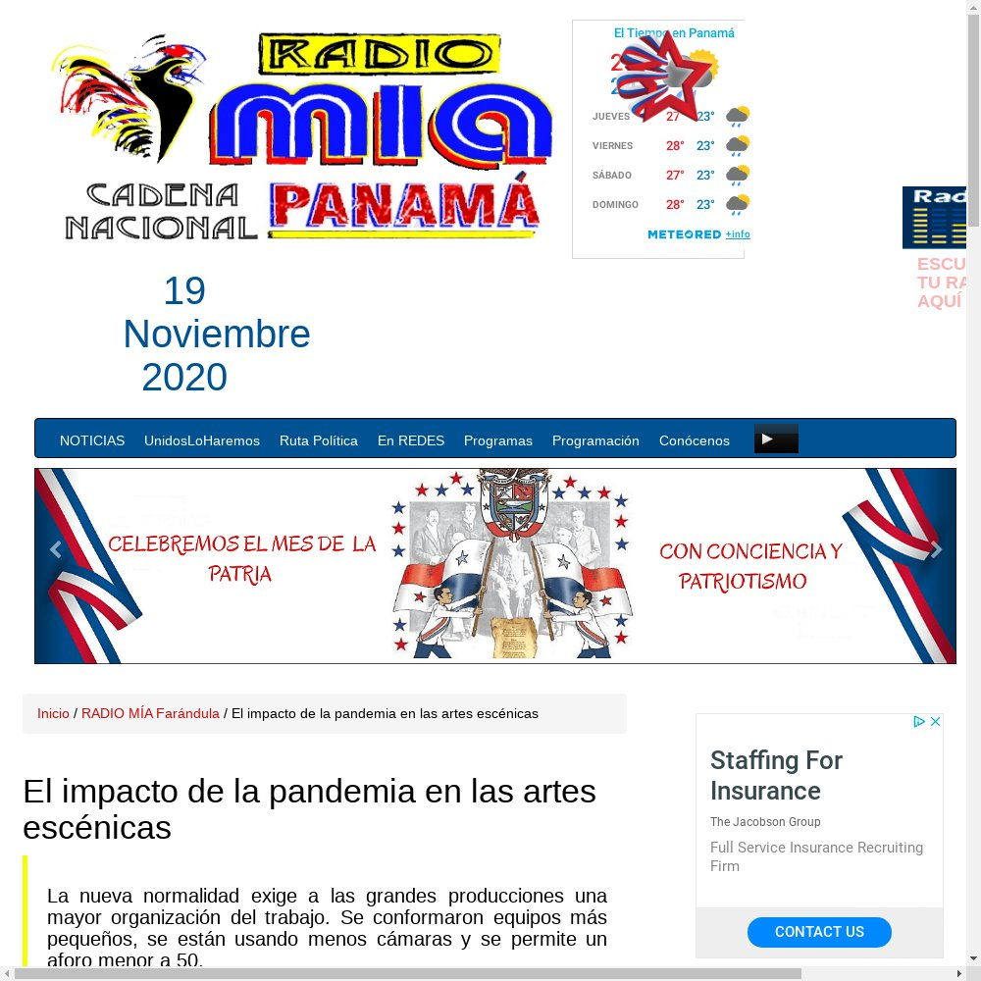
Publicaciones - Web
21 de Octubre
Medio | Radio Mia
Tipo | Web
Tamaño | 1 página
Valor Publicitario | B/. 1,000.00
Valor Informativo | B/. 4,000.00
Tier | 1
Mención de Marca | Si
Presencia de vocero | Si
Quote de vocero | Si
Favorabilidad mediática | Positiva
http://www.radiomiapanama.com/noticias/radio-mia-farandula/28646-el-impacto-de-la-pandemia-en-las-artes-escenicas.html

Slide 8
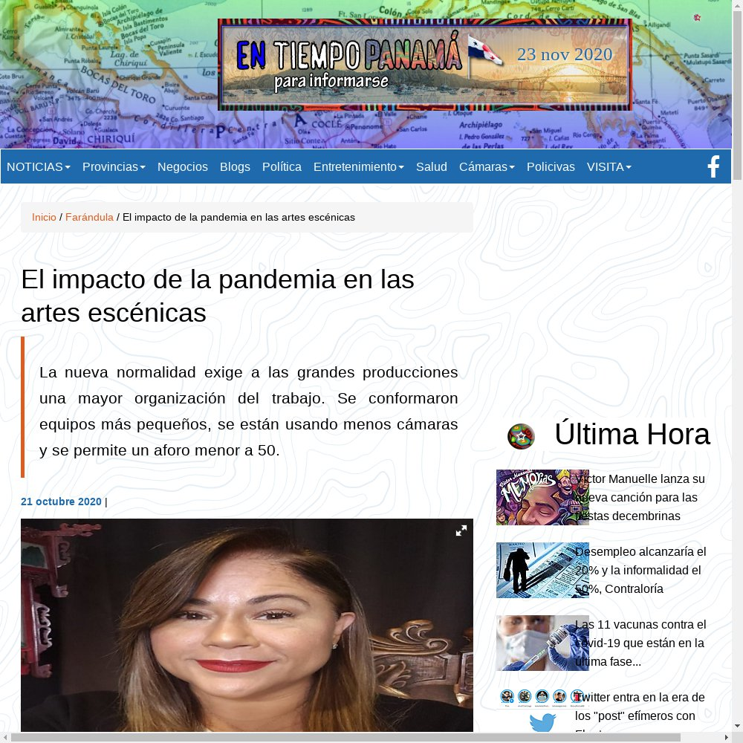
Publicaciones - Web
21 de Octubre
Medio | En Tiempo
Tipo | Web
Tamaño | 1 página
Valor Publicitario | B/. 750.00
Valor Informativo | B/. 3,000.00
Tier | 3
Mención de Marca | Si
Presencia de vocero | Si
Quote de vocero | Si
Favorabilidad mediática | Positiva
http://www.entiempopanama.com/noticias/farandula/16516-el-impacto-de-la-pandemia-en-las-artes-escenicas.html

Slide 9
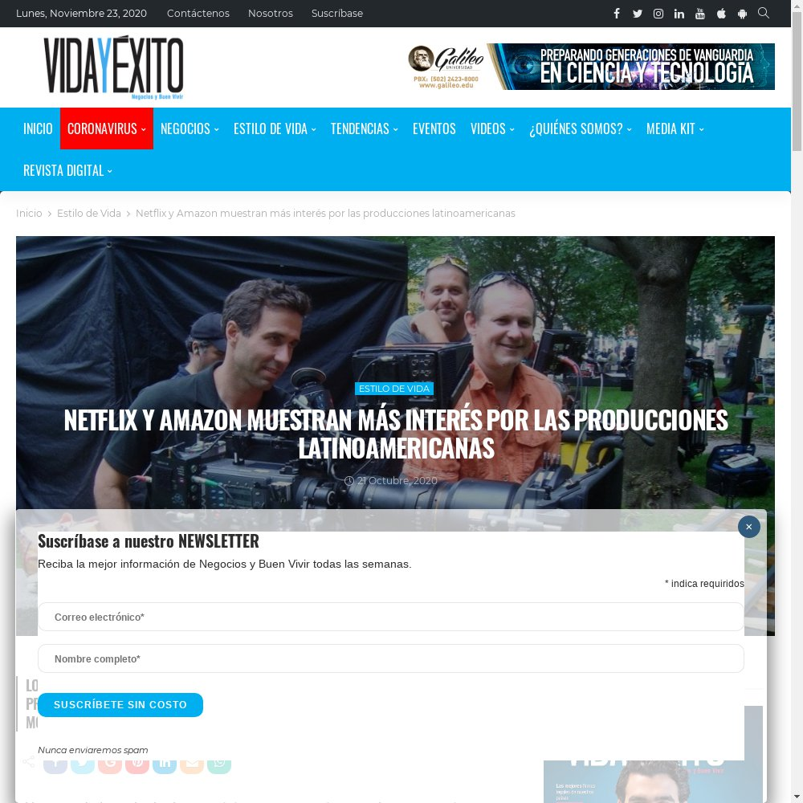
Publicaciones - Web
21 de Octubre
Medio | Vida y Éxito- Costa Rica
Tipo | Web
Tamaño | 1 página
Valor Publicitario | B/. 1,500.00
Valor Informativo | B/. 6,000.00
Tier | 1
Mención de Marca | Si
Presencia de vocero | Si
Quote de vocero | Si
Favorabilidad mediática | Positiva
https://www.vidayexito.net/estilo-de-vida/netflix-y-amazon-muestran-mas-interes-por-las-producciones-latinoamericanas/

Slide 10
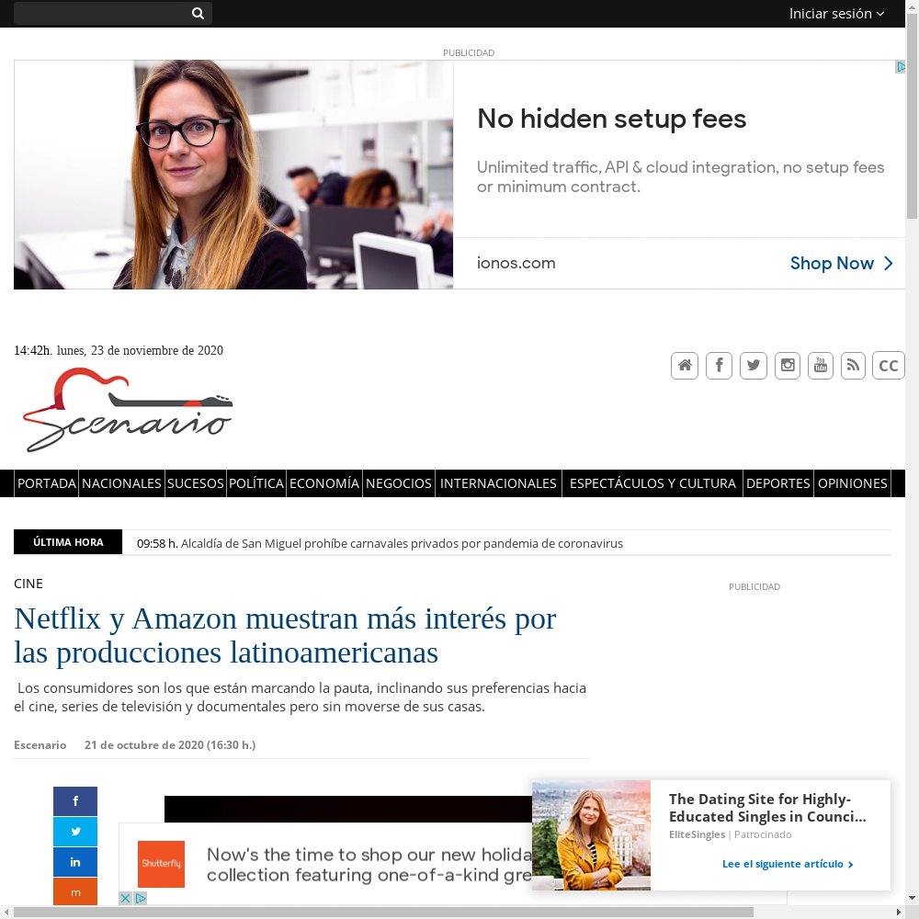
Publicaciones - Web
21 de Octubre
Medio | Escenario- El Salvador
Tipo | Web
Tamaño | 1 página
Valor Publicitario | B/. 1,500.00
Valor Informativo | B/. 6,000.00
Tier | 1
Mención de Marca | Si
Presencia de vocero | Si
Quote de vocero | Si
Favorabilidad mediática | Positiva
http://www.escenariosv.com/articulo/Espectaculosycultura/netflix-amazon-muestran-mas-interes-producciones-latinoamericanas/20201021163006004379.html

Slide 11
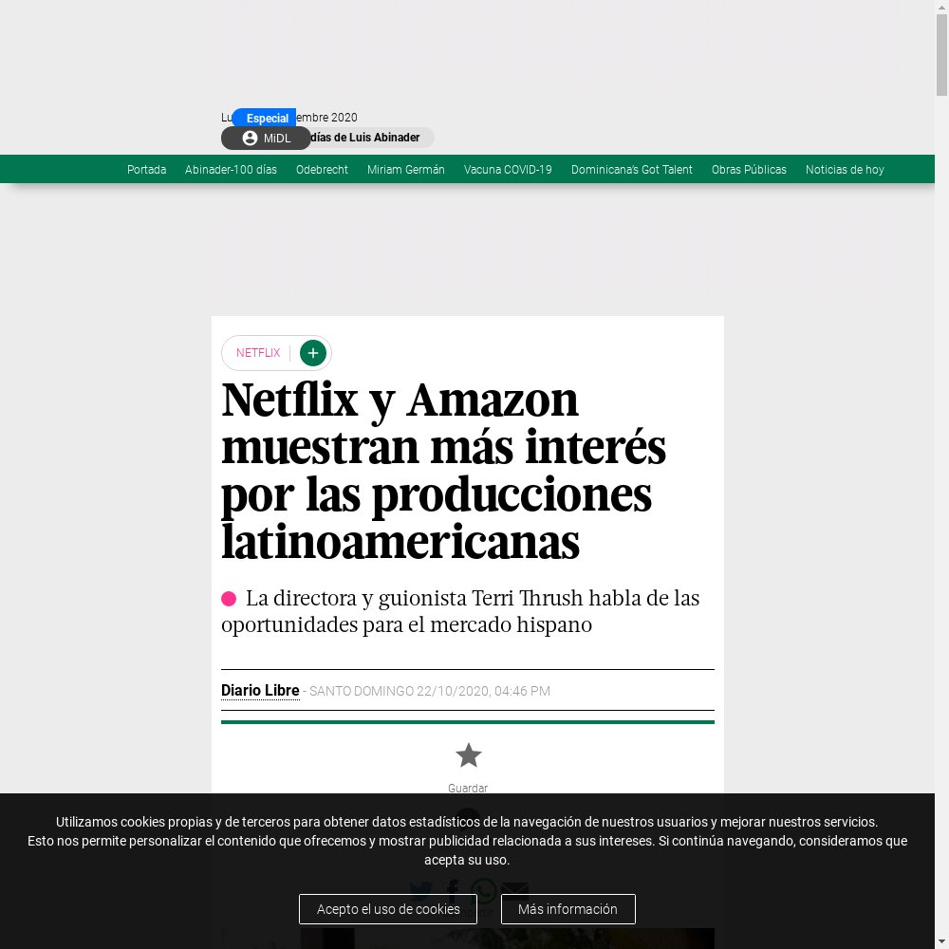
Publicaciones - Web
22 de Octubre
Medio | Diario Libre- EEUU
Tipo | Web
Tamaño | 1 página
Valor Publicitario | B/. 1,500.00
Valor Informativo | B/. 6,000.00
Tier | 1
Mención de Marca | Si
Presencia de vocero | Si
Quote de vocero | Si
Favorabilidad mediática | Positiva
https://www.diariolibre.com/revista/cine/netflix-y-amazon-muestran-mas-interes-por-las-producciones-latinoamericanas-BD22211440

Slide 12
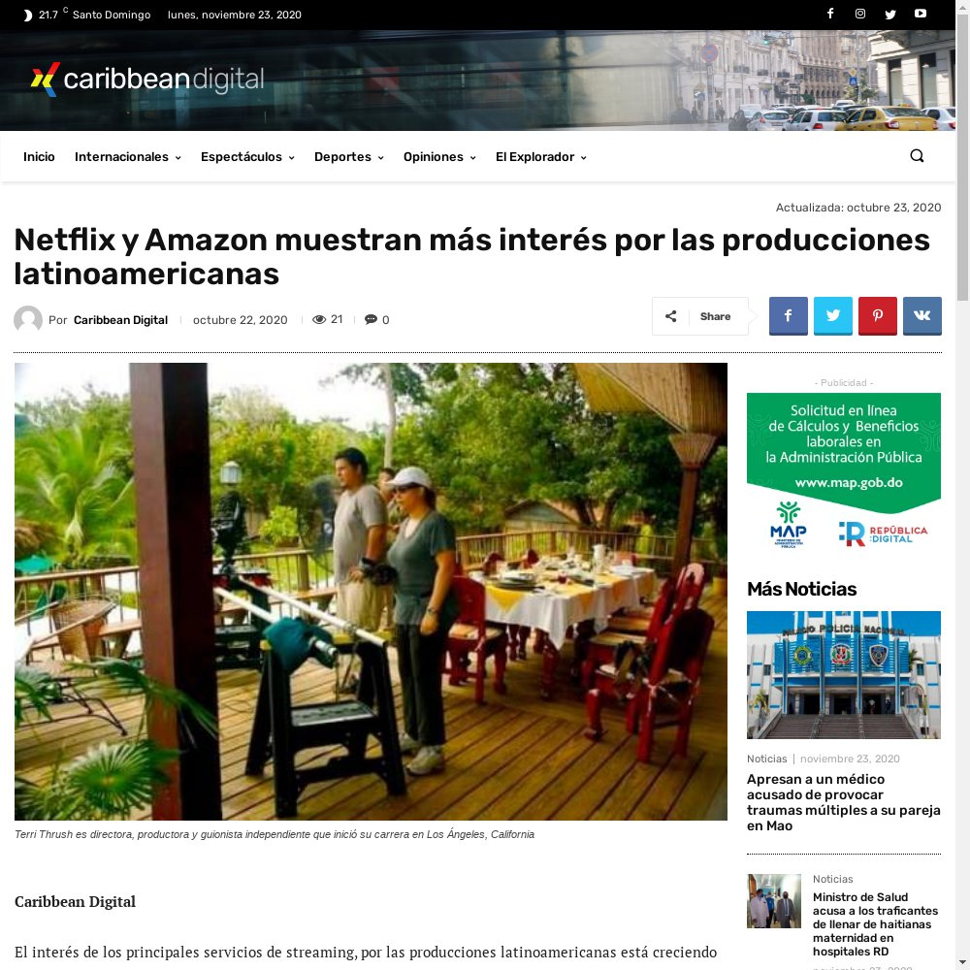
Publicaciones - Web
22 de Octubre
Medio | CaribbeanDigital- Rep. Dominicana
Tipo | Web
Tamaño | 1 página
Valor Publicitario | B/. 1,500.00
Valor Informativo | B/. 6,000.00
Tier | 1
Mención de Marca | Si
Presencia de vocero | Si
Quote de vocero | Si
Favorabilidad mediática | Positiva
https://caribbeandigital.net/netflix-y-amazon-muestran-mas-interes-por-las-producciones-latinoamericanas/

Slide 13
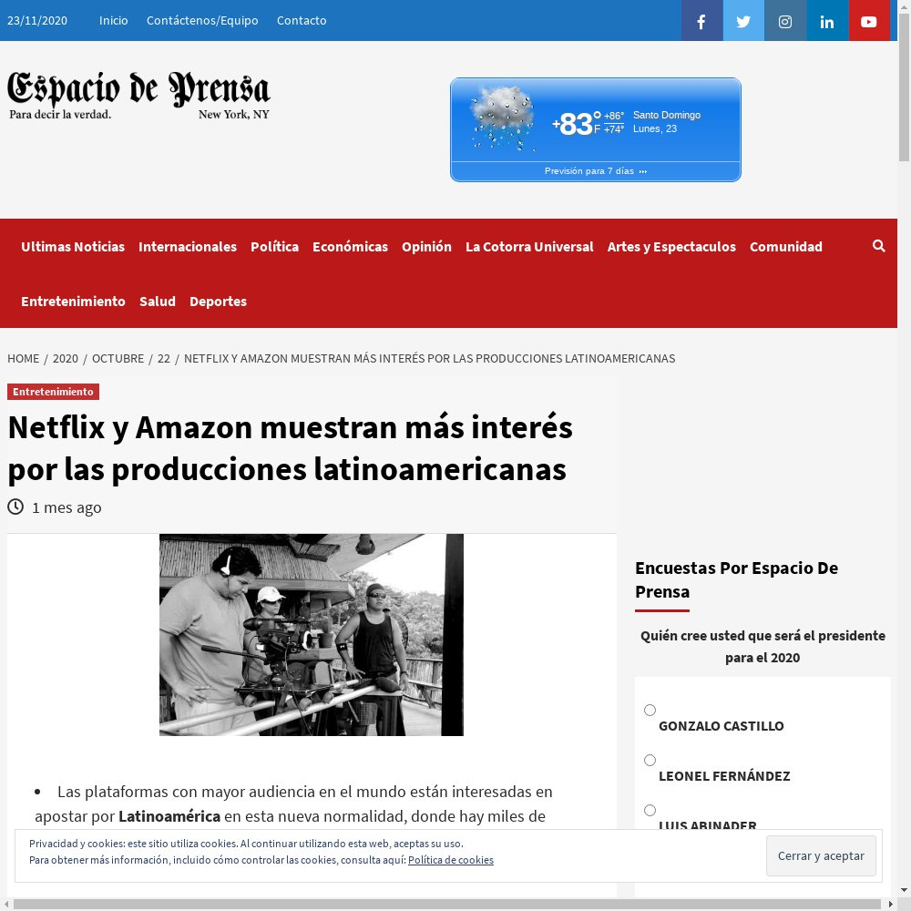
Publicaciones - Web
22 de Octubre
Medio | Espacio de Prensa- EEUU y Rep. Dominicana
Tipo | Web
Tamaño | 1 página
Valor Publicitario | B/. 1,500.00
Valor Informativo | B/. 6,000.00
Tier | 1
Mención de Marca | Si
Presencia de vocero | Si
Quote de vocero | Si
Favorabilidad mediática | Positiva
https://www.espaciodeprensa.com/2020/10/22/netflix-y-amazon-muestran-mas-interes-por-las-producciones-latinoamericanas/

Slide 14
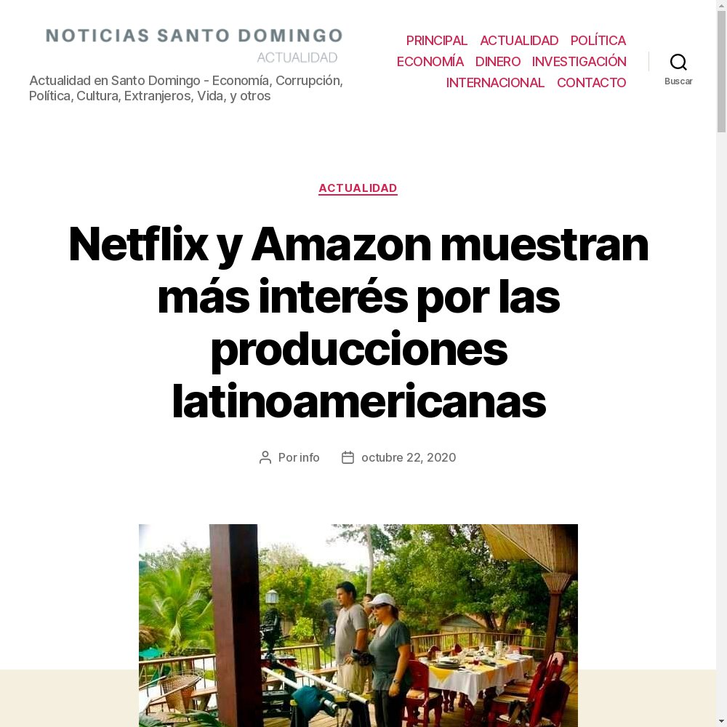
Publicaciones - Web
22 de Octubre
Medio | Noticias Santo Domingo- Rep. Dominicana
Tipo | Web
Tamaño | 1 página
Valor Publicitario | B/. 1,500.00
Valor Informativo | B/. 6,000.00
Tier | 1
Mención de Marca | Si
Presencia de vocero | Si
Quote de vocero | Si
Favorabilidad mediática | Positiva
https://noticiassantodomingo.com/2020/10/22/netflix-y-amazon-muestran-mas-interes-por-las-producciones-latinoamericanas/

Slide 15
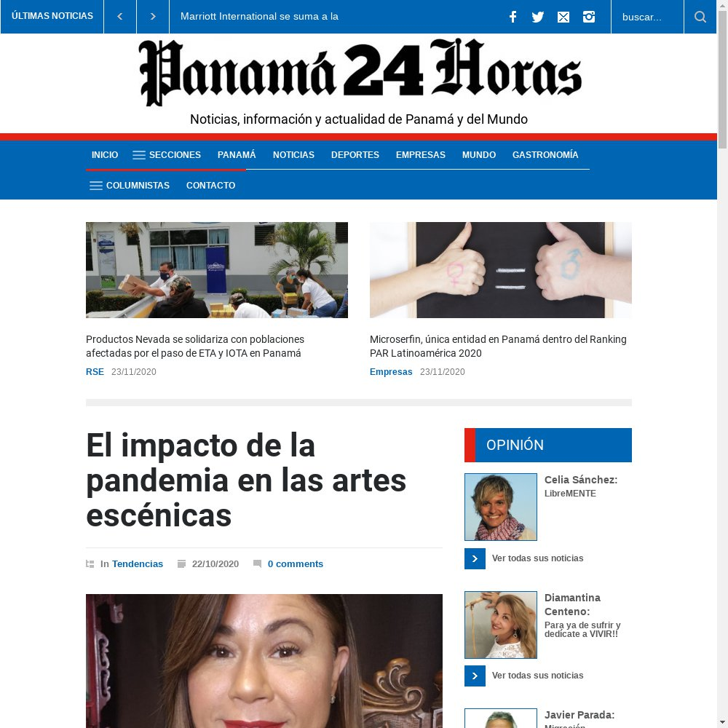
Publicaciones - Web
22 de Octubre
Medio | Panamá 24 Horas
Tipo | Web
Tamaño | 1 página
Valor Publicitario | B/. 750.00
Valor Informativo | B/. 3,000.00
Tier | 3
Mención de Marca | Si
Presencia de vocero | Si
Quote de vocero | Si
Favorabilidad mediática | Positiva
https://www.panama24horas.com.pa/tendencias/el-impacto-de-la-pandemia-en-las-artes-escenicas/

Slide 16
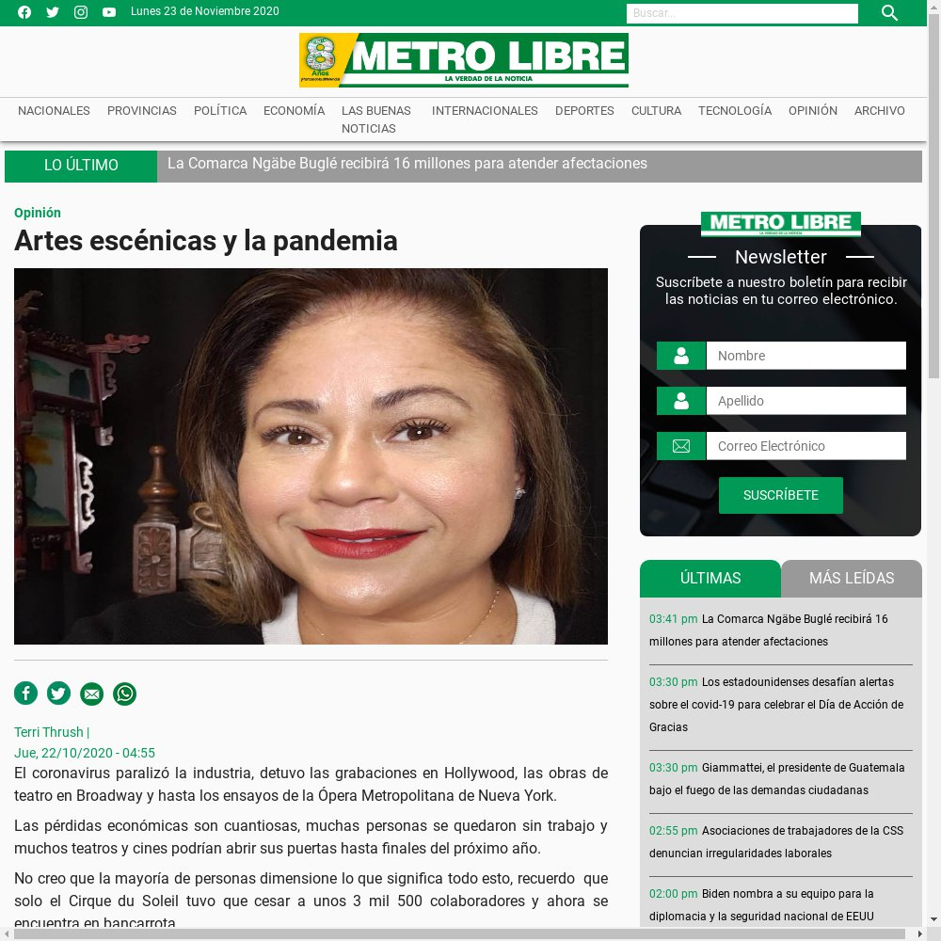
Publicaciones - Web
22 de Octubre
Medio | Metro Libre
Tipo | Web
Tamaño | 1 página
Valor Publicitario | B/. 1,000.00
Valor Informativo | B/. 4,000.00
Tier | 1
Mención de Marca | Si
Presencia de vocero | Si
Quote de vocero | Si
Favorabilidad mediática | Positiva
https://www.metrolibre.com/opini%C3%B3n/184997-artes-esc%C3%A9nicas-y-la-pandemia.html

Slide 17
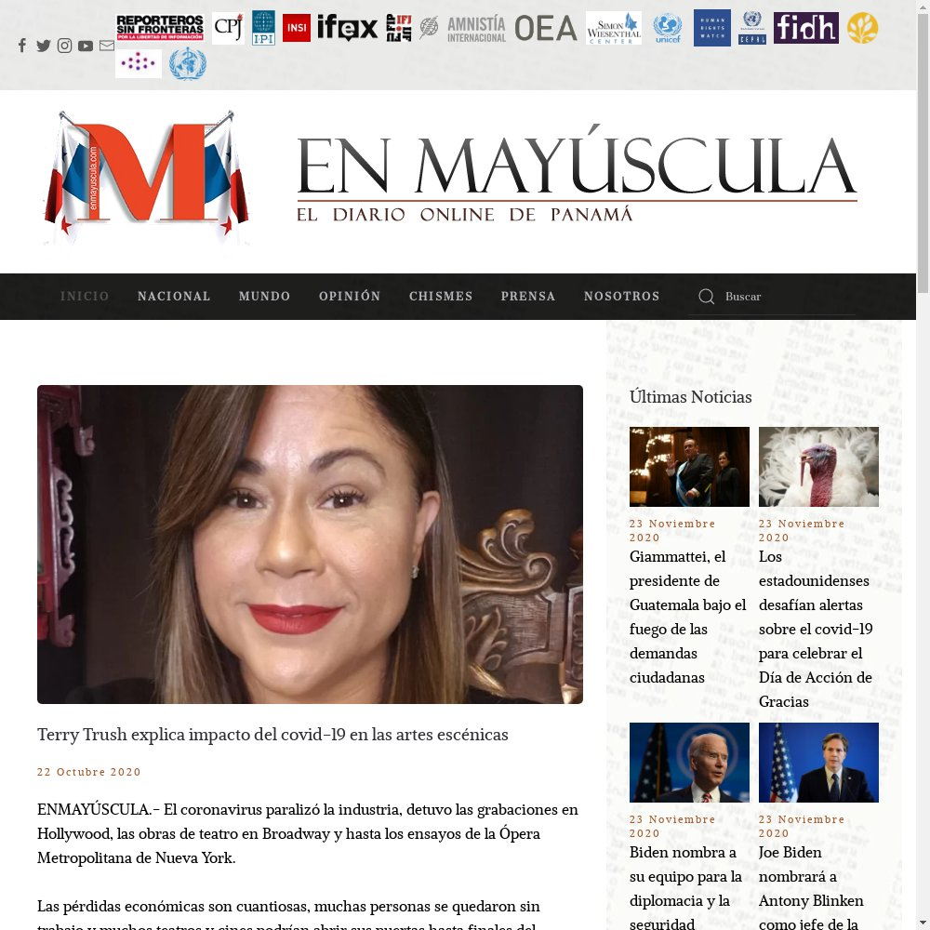
Publicaciones - Web
22 de Octubre
Medio | En Mayúscula
Tipo | Web
Tamaño | 1 página
Valor Publicitario | B/. 750.00
Valor Informativo | B/. 3,000.00
Tier | 3
Mención de Marca | Si
Presencia de vocero | Si
Quote de vocero | Si
Favorabilidad mediática | Positiva
https://www.enmayuscula.com/133843-terry-trush-explica-impacto-del-covid-19-en-las-artes-esc%C3%A9nicas.html

Slide 18
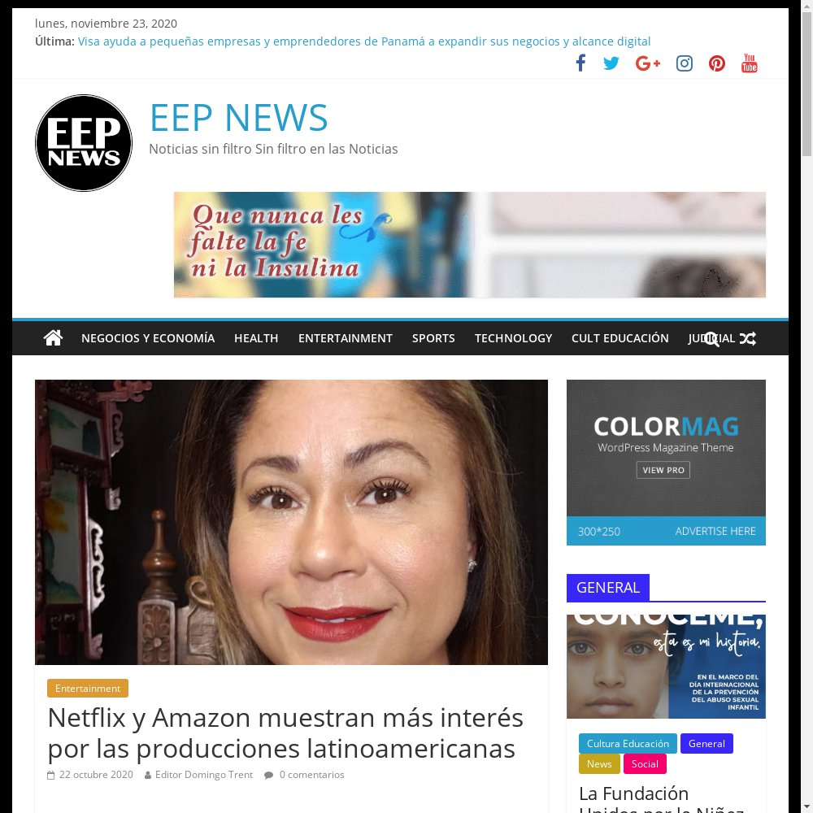
Publicaciones - Web
22 de Octubre
Medio | El Espectador
Tipo | Web
Tamaño | 1 página
Valor Publicitario | B/. 1,000.00
Valor Informativo | B/. 4,000.00
Tier | 1
Mención de Marca | Si
Presencia de vocero | Si
Quote de vocero | Si
Favorabilidad mediática | Positiva
https://www.elespectadordepanama.com/netflix-y-amazon-muestran-mas-interes-por-las-producciones-latinoamericanas/

Slide 19

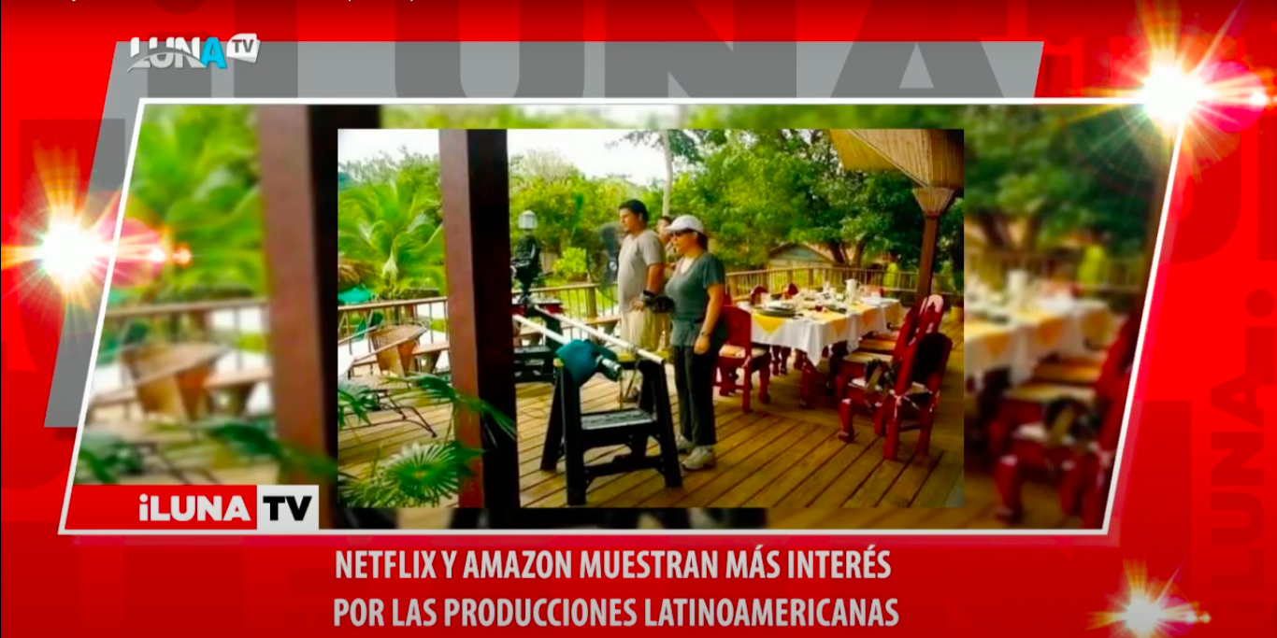
Publicaciones - Televisión
23 de Octubre
Medio | Luna Azul TV- Rep. Dominicana
Tipo | Televisión
Tamaño | 223 segundos
Valor Publicitario | B/. 3,345.00
Valor Informativo | B/. 13,380.00
Tier | 1
Mención de Marca | Si
Presencia de vocero | Si
Quote de vocero | Si
Favorabilidad mediática | Positiva

Slide 20
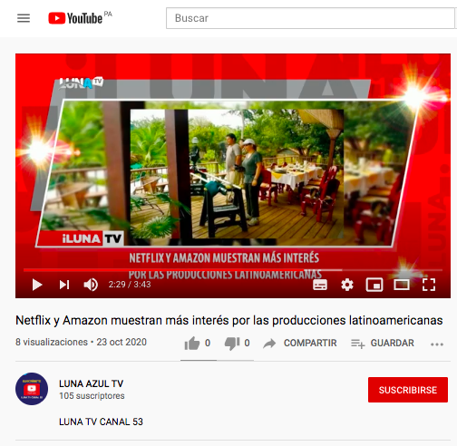
Publicaciones - Web
23 de Octubre
Medio | Luna Azul TV- Rep. Dominicana
Tipo | Web
Tamaño | 223 segundos
Valor Publicitario | B/. 1,500.00
Valor Informativo | B/. 6,000.00
Tier | 1
Mención de Marca | Si
Presencia de vocero | Si
Quote de vocero | Si
Favorabilidad mediática | Positiva
https://www.youtube.com/watch?v=xRkivSBqQOA&ab_channel=LUNAAZULTV

Slide 21
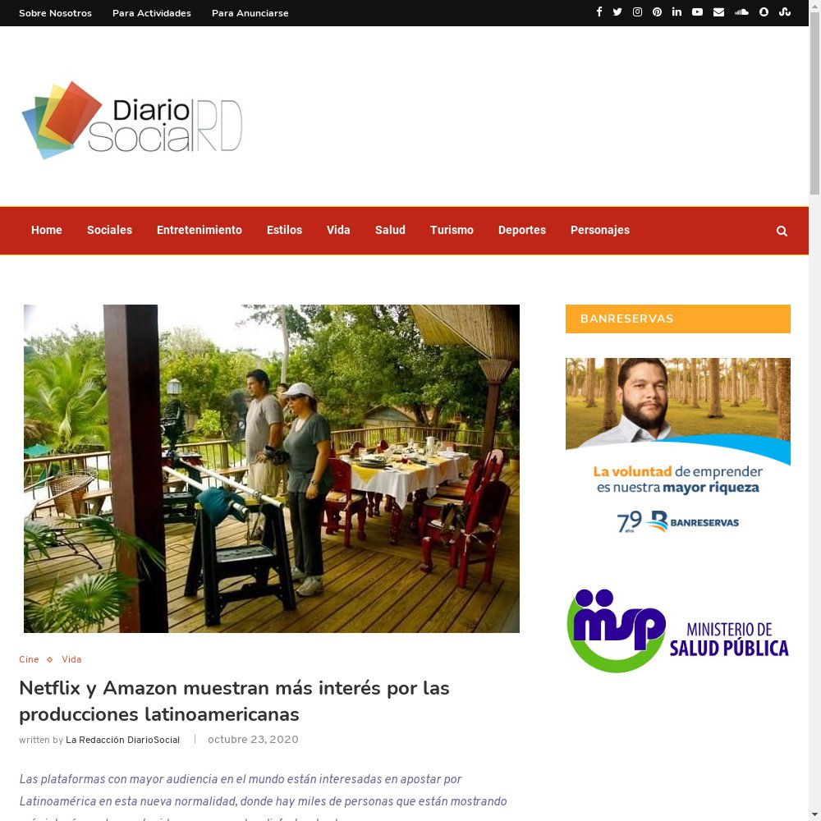
Publicaciones - Web
23 de Octubre
Medio | Diario Social RD- Rep. Dominicana
Tipo | Web
Tamaño | 1 página
Valor Publicitario | B/. 1,500.00
Valor Informativo | B/. 6,000.00
Tier | 1
Mención de Marca | Si
Presencia de vocero | Si
Quote de vocero | Si
Favorabilidad mediática | Positiva
https://diariosocialrd.com/netflix-y-amazon-muestran-mas-interes-por-las-producciones-latinoamericanas/

Slide 22
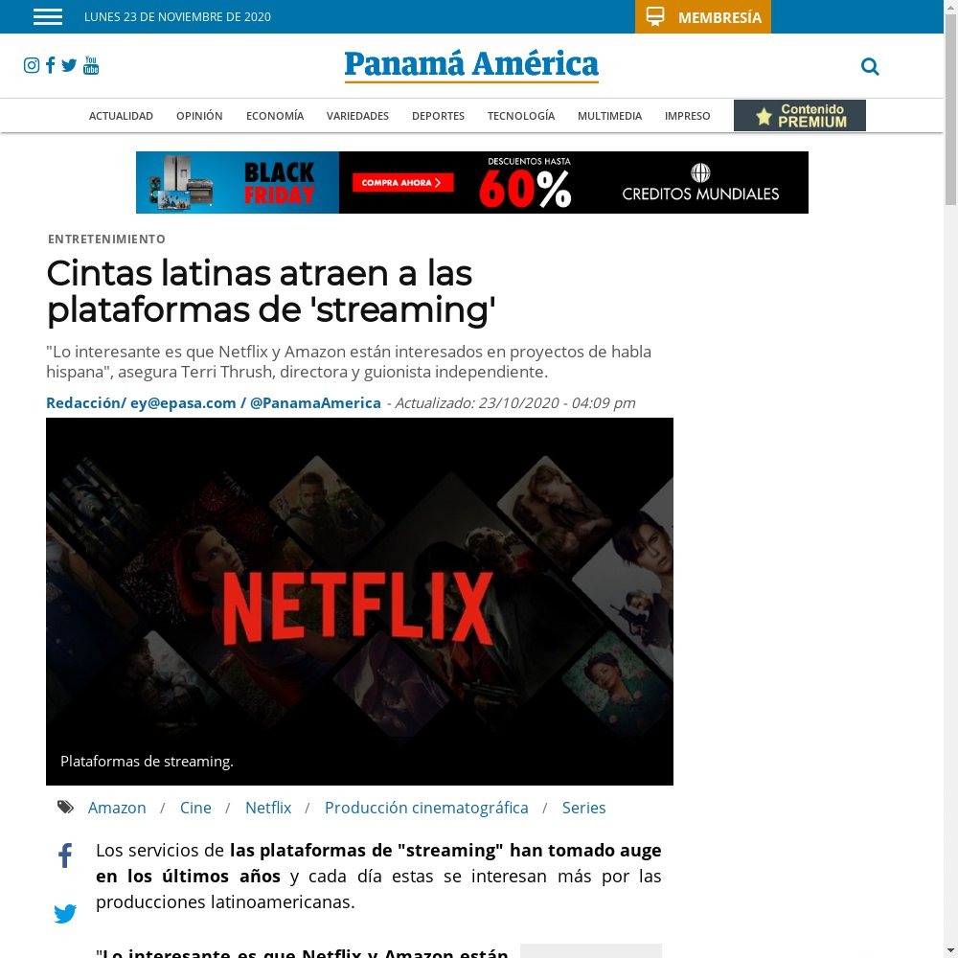
Publicaciones - Web
23 de Octubre
Medio | Panamá América
Tipo | Web
Tamaño | 1 página
Valor Publicitario | B/. 1,000.00
Valor Informativo | B/. 4,000.00
Tier | 1
Mención de Marca | Si
Presencia de vocero | Si
Quote de vocero | Si
Favorabilidad mediática | Positiva
https://www.panamaamerica.com.pa/variedades/cintas-latinas-atraen-plataformas-streaming-1174604

Slide 23
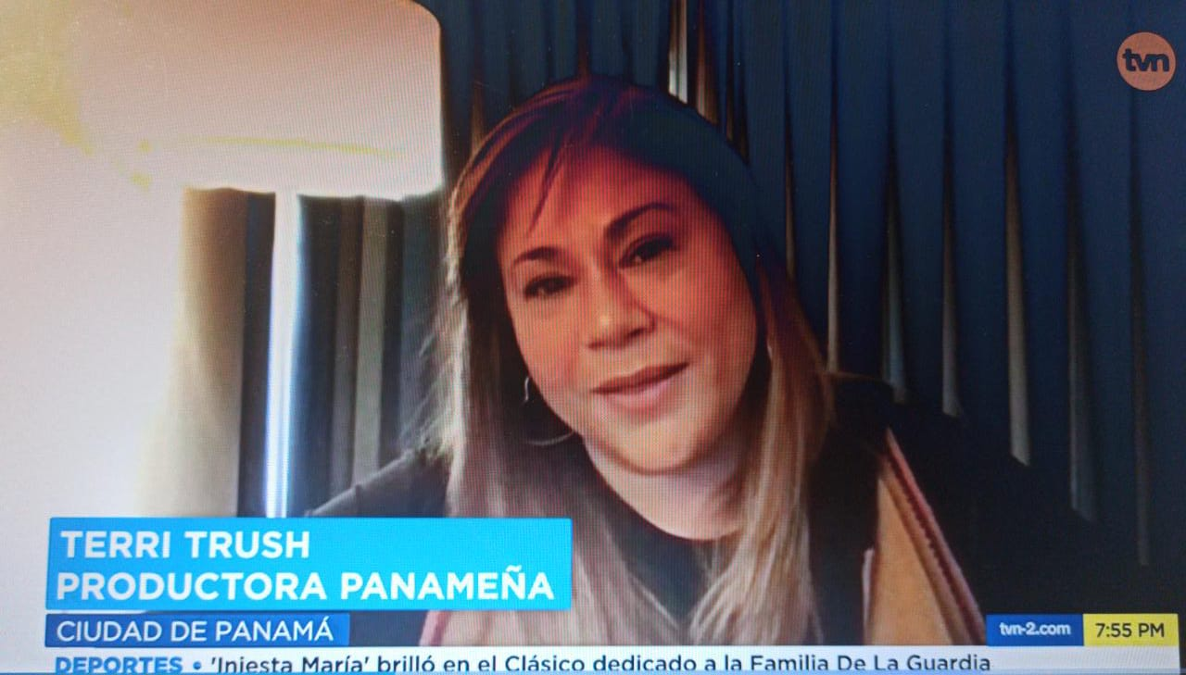
Publicaciones - Televisión
22 de Octubre
Medio | TVN
Tipo | Televisión
Tamaño | 129 segundos
Valor Publicitario | B/. 3,940.95
Valor Informativo | B/. 15,763.80
Tier | 1
Mención de Marca | Si
Presencia de vocero | Si
Quote de vocero | Si
Favorabilidad mediática | Positiva

Slide 24
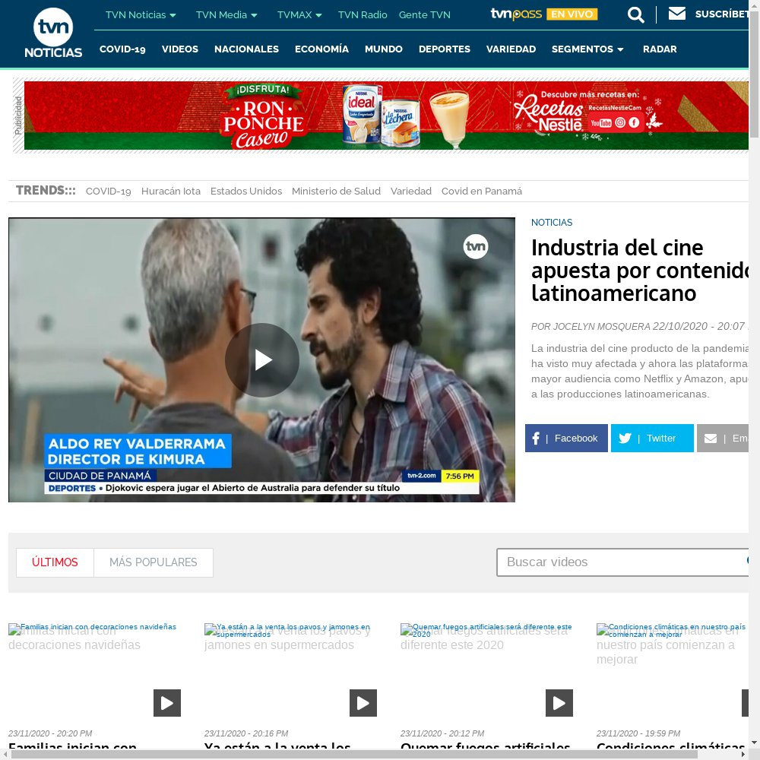
Publicaciones - Web
22 de Octubre
Medio | TVN
Tipo | Web
Tamaño | 1 página
Valor Publicitario | B/. 1,313.65
Valor Informativo | B/. 5,254.60
Tier | 1
Mención de Marca | Si
Presencia de vocero | Si
Quote de vocero | Si
Favorabilidad mediática | Positiva
https://www.tvn-2.com/videos/noticias/Industria-cine-apuesta-contenido-latinoamericano_2_5699450052.html

Slide 25
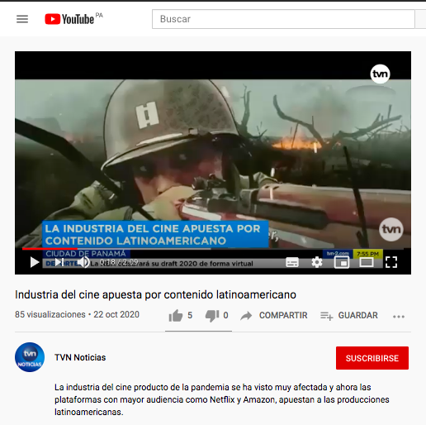
Publicaciones - Web
22 de Octubre
Medio | TVN
Tipo | Web
Tamaño | 1 página
Valor Publicitario | B/. 1,313.65
Valor Informativo | B/. 5,254.60
Tier | 1
Mención de Marca | Si
Presencia de vocero | Si
Quote de vocero | Si
Favorabilidad mediática | Positiva
https://www.youtube.com/watch?v=Z3M4UbCTAnw

Slide 26
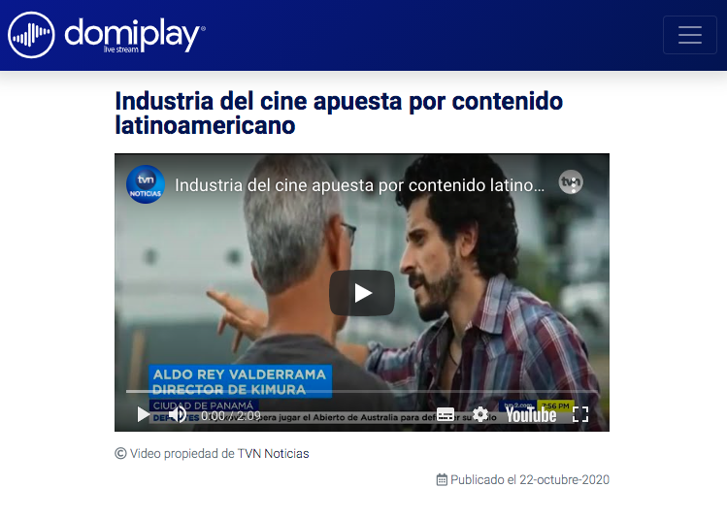
Publicaciones - Web
22 de Octubre
Medio | TVN
Tipo | Web
Tamaño | 1 página
Valor Publicitario | B/. 1,313.65
Valor Informativo | B/. 5,254.60
Tier | 1
Mención de Marca | Si
Presencia de vocero | Si
Quote de vocero | Si
Favorabilidad mediática | Positiva
https://pa.domiplay.net/video/industria-del-cine-apuesta-por-22-10-20-tvn-z3manw

Slide 27
PUBLICACIONES EN REDES SOCIALES

Slide 28

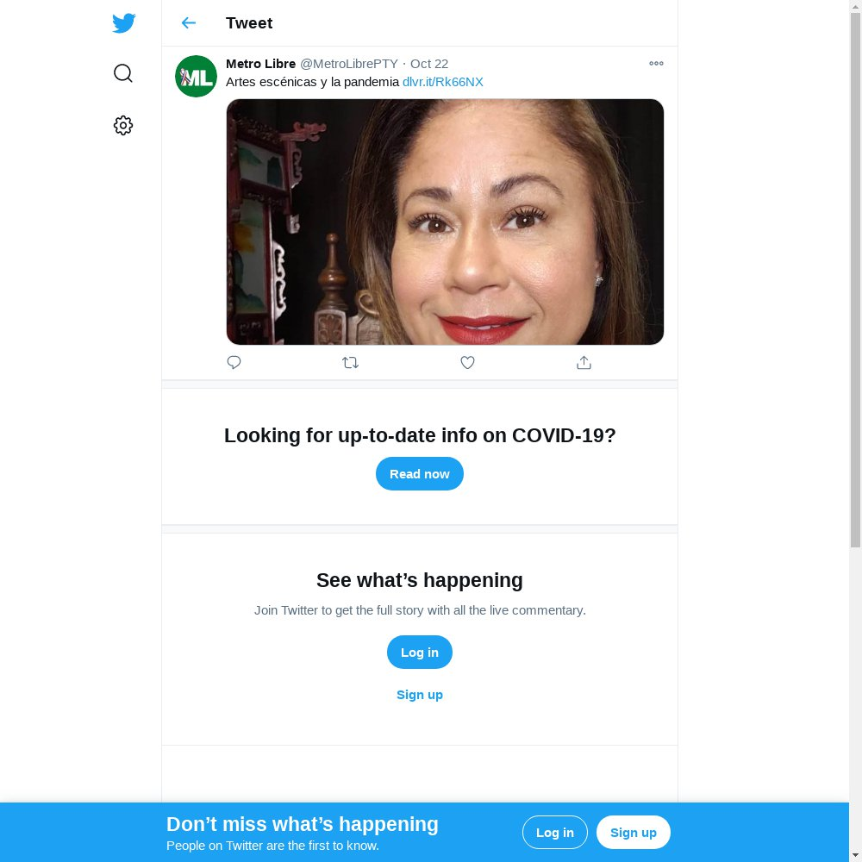
Publicaciones - Twitter
22 de Octubre
Medio | Metro Libre
Tipo | Twitter
Tamaño | 1 post
Valor Publicitario | B/. 500.00
Valor Informativo | B/. 2,000.00
Tier | 1
Mención de Marca | Si
Presencia de vocero | Si
Quote de vocero | Si
Favorabilidad mediática | Positiva
https://twitter.com/MetroLibrePTY/status/1319219734491975680?s=20

Slide 29
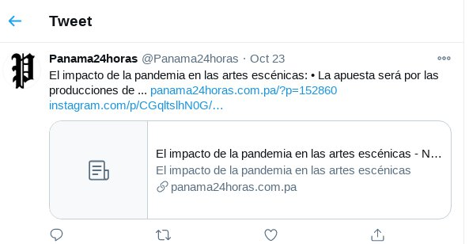
Publicaciones - Twitter
23 de Octubre
Medio | Panamá 24 Horas
Tipo | Twitter
Tamaño | 1 post
Valor Publicitario | B/. 500.00
Valor Informativo | B/. 2,000.00
Tier | 3
Mención de Marca | Si
Presencia de vocero | Si
Quote de vocero | Si
Favorabilidad mediática | Positiva
https://twitter.com/Panama24horas/status/1319431225610821633?s=20

Slide 30
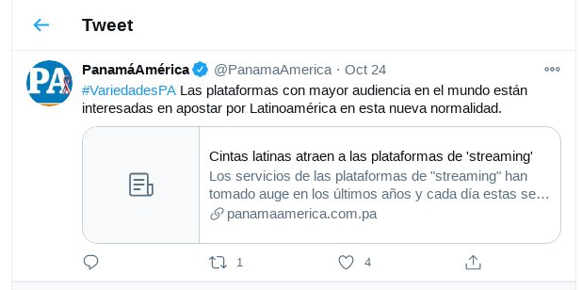
Publicaciones - Twitter
24 de Octubre
Medio | Panamá América
Tipo | Twitter
Tamaño | 1 post
Valor Publicitario | B/. 500.00
Valor Informativo | B/. 2,000.00
Tier | 1
Mención de Marca | Si
Presencia de vocero | Si
Quote de vocero | Si
Favorabilidad mediática | Positiva
https://twitter.com/PanamaAmerica/status/1320017212577435650?s=20

Slide 31
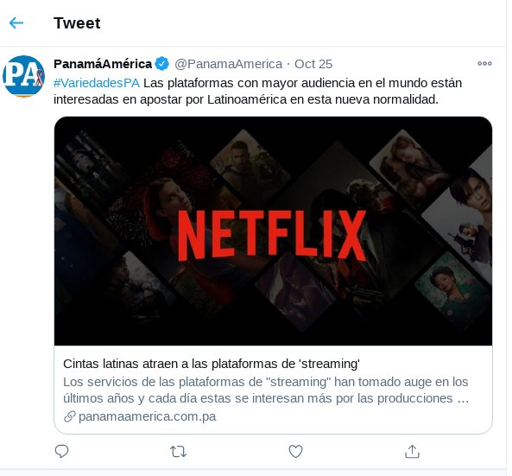
Publicaciones - Twitter
25 de Octubre
Medio | Panamá América
Tipo | Twitter
Tamaño | 1 post
Valor Publicitario | B/. 500.00
Valor Informativo | B/. 2,000.00
Tier | 1
Mención de Marca | Si
Presencia de vocero | Si
Quote de vocero | Si
Favorabilidad mediática | Positiva
https://twitter.com/PanamaAmerica/status/1320455089916706816?s=20

Slide 32

Publicaciones - Twitter
27 de Octubre
Medio | Panamá América
Tipo | Twitter
Tamaño | 1 post
Valor Publicitario | B/. 500.00
Valor Informativo | B/. 2,000.00
Tier | 1
Mención de Marca | Si
Presencia de vocero | Si
Quote de vocero | Si
Favorabilidad mediática | Positiva
https://twitter.com/PanamaAmerica/status/1320919396253126657?s=20

Slide 33


